Slide 1
Taidekasvatus
Harjoitukset

Slide 2
Eläinharjoitus
Valitse eläin ja täydennä lauseet + vastaa kysymyksiin
Luo eläimellesi asuin / elinympäristö (väriliiduilla pitkälle paperille)
Kuvittele itsesi maisemaan. Kirjoita mitä näet, kuulet, haistat, koet jne.
Muotoile savesta omaan kuvaasi yksi asia (joko kaveri eläimellesi tai joku muu elementti
Taukojumppa (sopivaan väliin): Millainen olisi sinun eläimesi liike? Näytä se muille ja tehdään yhdessä kaikkien liikkeet
Tarinankerronta: Kerro parillesi koko teoksesi tarina. Hän kirjaa sen sanatarkasti ylös ja lukee sinulle takaisin. Voit halutessasi vielä muokata. Saat tarinan paperilla.
Purku: Millainen kokemus? Millainen sovellus toimisi lapsille?

Slide 3
Kollaasi
"Kollaasi on tekniikka, jossa erilaisia materiaaleja yhdistetään liimaamalla samaan teokseen. Nimi tulee ranskan verbistä coller (liimata) ja tekniikka on syntynyt 1900-luvun alun kubistien parissa. Kollaasi voi olla myös kolmiulotteinen eli veistos." Pekka Hannula

Slide 4
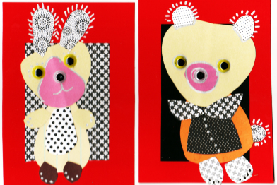
Kollaasi

Slide 5
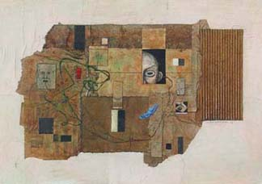
Kollaasi

Slide 6
Kollaasi 1
Kukka-asetelma ruskealle pahville
Maalaa pahvi eli kukka-asetelman tausta haluamillasi väreillä.
Leikkele lehdistä erilaisia väripintoja, joista saat muotoiltua kukkien hahmoja / terälehtiä / varsia / maljakon, ruukun tms.
Sommittele palaset taustan päälle ja liimaa ne paikalleen.

Slide 7
Kollaasi 2
Ihminen
Leikkaa lehdistä ihmisen osia: silmä jostakin kuvasta, toinen eri kuvasta, nenä kolmannesta, vartalo neljännestä jne.
Kokoa palat yhteen A4 –kokoiselle paperilleyhdeksi ihmishahmoksi
Keksi hahmollesi nimi ja vähän taustatietoja: )

Slide 8
Kollaasi 3
Minä
Etsi lehdistä ja muista materiaaleista sellaisia kuvia, väripintoja, muotoja ym., jotka ilmentävät jotenkin omaa persoonallisuuttasi / elämääsi.
Sommittele ja kiinnitä ne haluamallesi pohjalle omaa silmääsi miellyttävällä tavalla.
Kollaasi voi sisältää myös esineitä / luonnonmateriaaleja

Slide 9
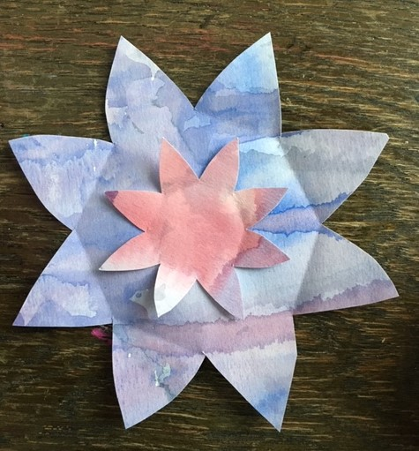
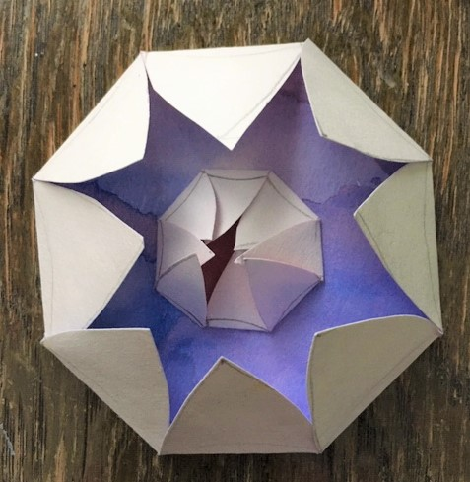
Vesi –teema: Vedessä aukeavat kukat
Tutustutaan vesivärien käyttäytymiseen märkää märälle -tekniikalla --> ihmetellään värien leviämistä / kulkemista paperilla. Jätetään värikäs paperi kuivumaan.
Kun paperi on kuiva, piirretään takapuolelle pieni kukka ja iso kukka ja leikataan ne irti
Iso kukka muodostaa pohjan, pieni kukka keskustan --> liimataan pieni kukka keskustaksi
Taitetaan ensin pienen ja sitten ison kukan terälehdet suppuun, kohti keskustaa.
Laitetaan kukat kellumaan veteen ja ihmetellään niiden aukeamista

Slide 10
Jouluiset aakkoset
A B C D E F G H I J K L M N O P Q R S T U V X Y Z Å Ä Ö
Tuunaa kirjain jouluiseksi

Slide 11
Joulun muodot
Mitä jouluisia kuvioita saat aikaan näillä perusmuodoilla?

Slide 12
Eläinpotretit
Vauvakuvat, kerhokuvat, koulukuvat, rippikuvat, valmistujaiskuvat, armeijakuvat, hääkuvat, sukujuhlakuvat, kaverikuvat, maalatut muotokuvat jne...
Millaisia ihmisten kuvia sinulta löytyy seinältä tai piirongin päältä kotoa? Kerro vieruskaverillesi.
Ala suunnitella potrettia / potretteja eläinhahmoista käyttämällä hyödyksesi kananmunakennoja, kartonkia jne.

Slide 13
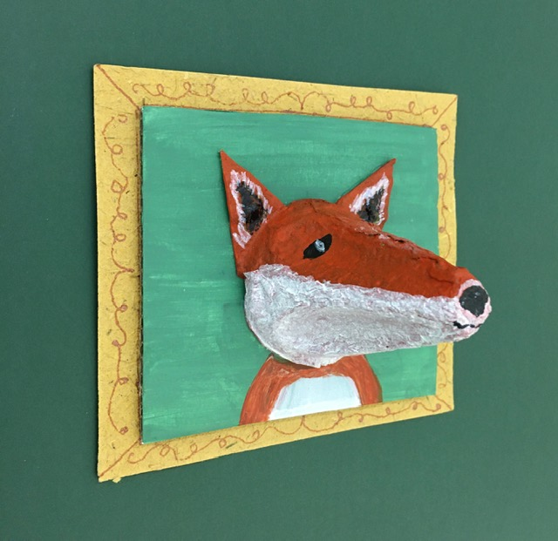
Eläinpotretit

Slide 14
Eläinpotretit - tarinat kuvien takana
Kun olet saanut omat potrettisi valmiiksi, pääset kirjoittamaan niitä tarinoiksi.
Voit valita kirjoitukseesi näkökulman valitsemalla esimerkiksi seuraavista:
A) Tähänastinen elämäntarina tiivistetysti (joko minä- tai hän-muodossa)
B) Kerro tarina tilanteesta / tilaisuudesta, jossa tai jota varten kuva otettiin / maalattiin.
C) Jos potretin päähenkilö on jo edesmennyt, mikä on hänen viestinsä kuvaa katsoville?

Slide 15
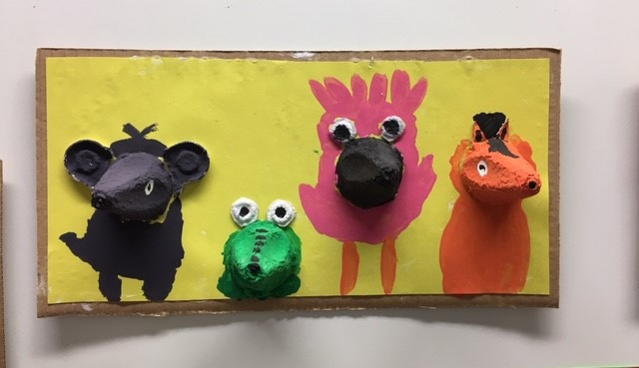
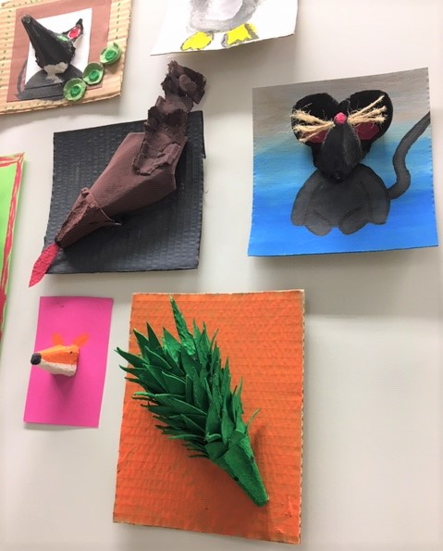
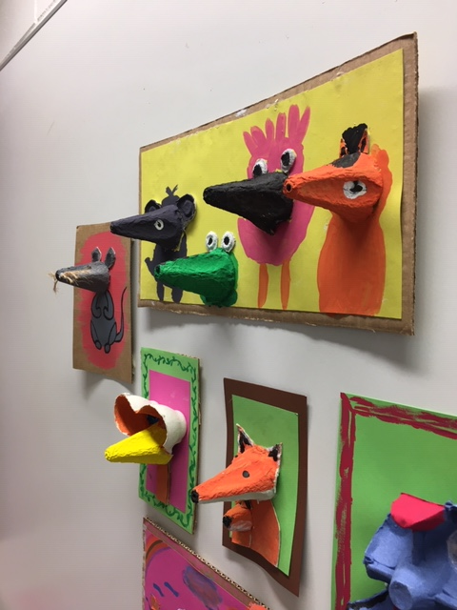
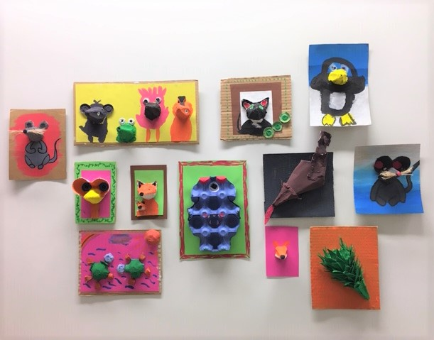
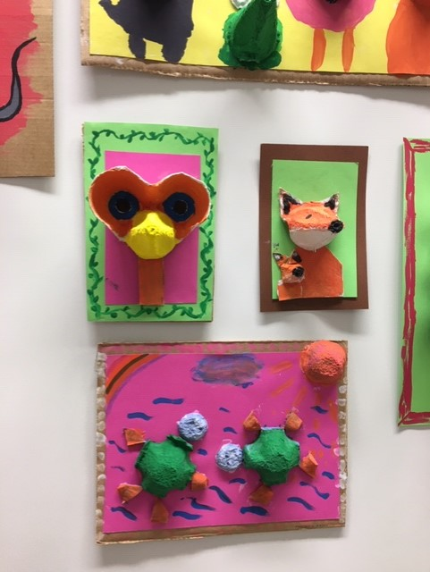

Slide 16
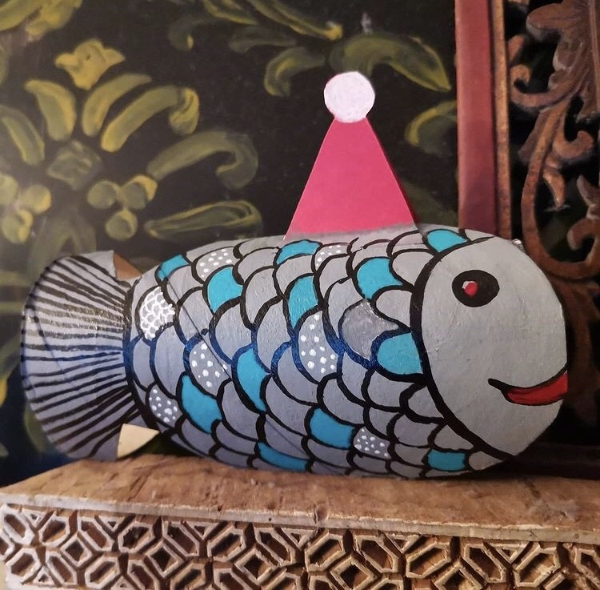
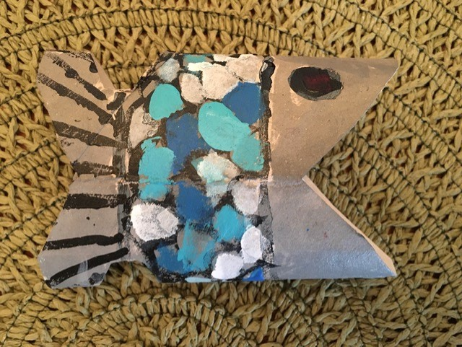
Kala
Vessapaperirullakala

Slide 17
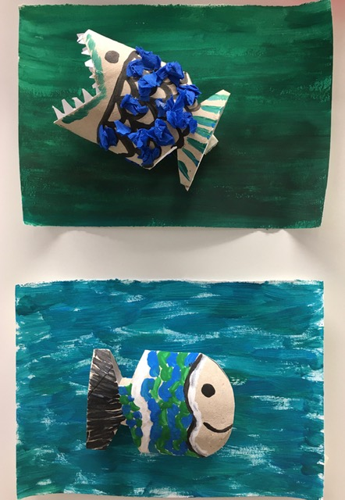
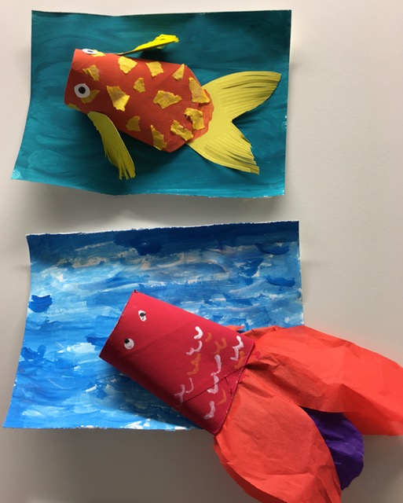
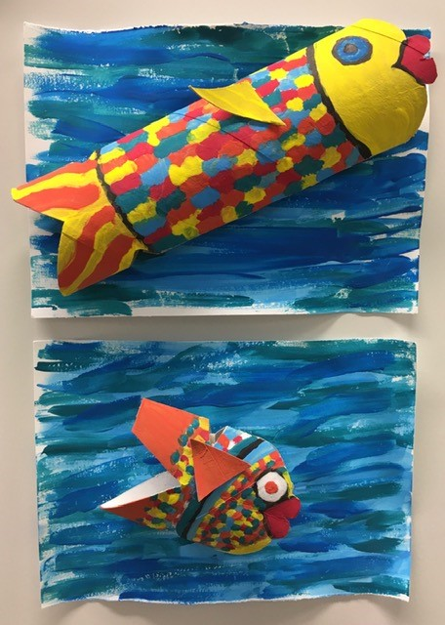

Slide 18
Aistit avoimina
Tutki valitsemaasi taidekuvaa aistien kautta. Kuvittele, että pääset itse sisään kuvan tilaan / maisemaan. Mitä aistit?
Äänet?
Tuoksut?
Lämpötila?
Makuelämykset?
Miltä tuntuvat pinnat, joita kosketat?
Onko kuvassa joku liike? Miten matkisit liikettä kehollasi?
Mitä näet kun katsot tilassa / maisemassa toiseen suuntaan? Tai kun tarkennat katsettasi johonkin yksityiskohtaan?

Slide 19
Katsominen ja näkeminen
Valokuvaustehtävä: Kulje ympäri rakennusta (ja pihaa). Ota kuvia seuraavanlaisista asioista:
1 Etsi "kasvoja" ja ota niistä kuvat
2 Vähintään 6 erilaista vihreän sävyä
3 Joku kiinnostava tekstuuri / pinta
4 Iso ja pieni
5 Kaunis
6 Ruma
7 Roso

Slide 20
Kuunteleminen ja kuuleminen
Nimeä kolme sinua miellyttävää ääntä (sellaisia, jotka eivät ole lähtöisin ihmisistä eivätkä soittimista)

Slide 21
Hajuaisti
Nimeä kolme sinua miellyttävää tuoksua
Onko sinulla joku sellainen tuoksumuisto lapsuudesta, joka aktivoituu vielä nykyäänkin tietyissä tilanteissa?

Slide 22
Taidetietouden hyödyntäminen
Työskentele joko yksin tai parin kanssa
Mieti itseäsi aidosti koskettava taiteilija, taideteos, taidemuoto tai vaikka taidesuuntaus. Lähde tutkimaan aihetta tarkemmin. Kehittele aiheeseen "lapsiystävällinen" näkökulma. Mieti aiheeseen liittyvä harjoitus tai toimintakokonaisuus, jonka voisit ohjata lapsille vaikka seuraavalla tykojaksolla.
Esittele tuotoksesi muille ryhmäläisille.

Slide 23
Millä kaikella voi maalata?
Havainnoidaan ympäristön esineitä tuorein (lapsen) silmin - millä kaikilla esineillä olisi kiva levittää, töpöttää, roiskia tai raaputtaa väriä ja tehdä kuvioita?
Testaillaan ensin isolle rullapaperille ja valitaan sitten hauskimmat välineet ja tehdään teos.

Slide 24
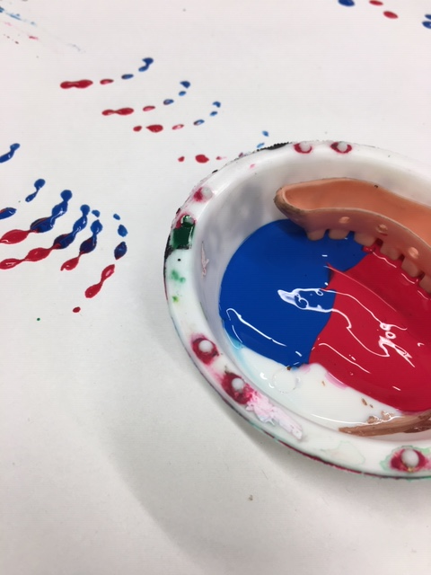

Slide 25
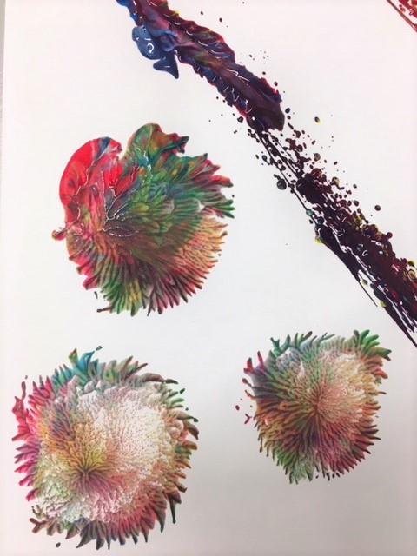
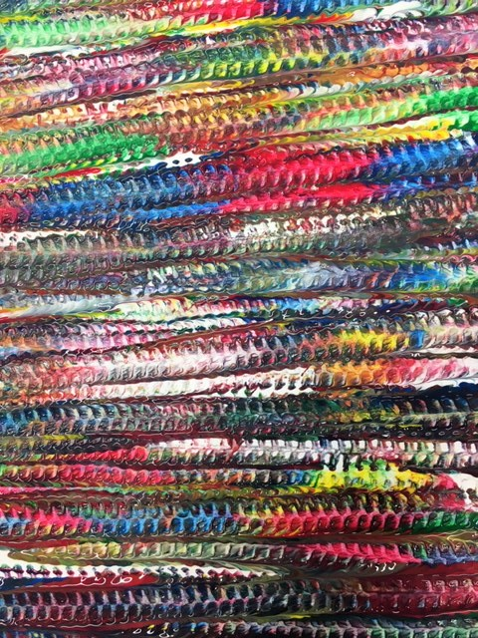

Slide 26
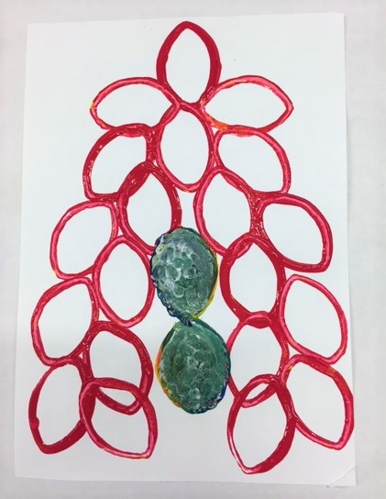
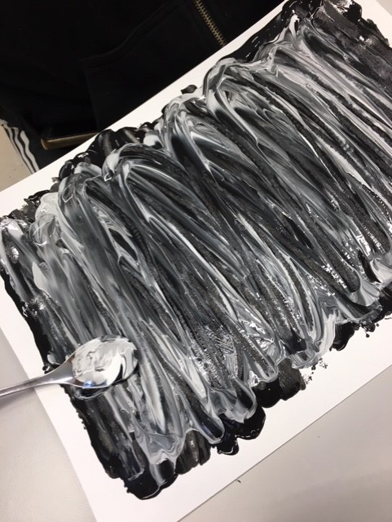

Slide 27
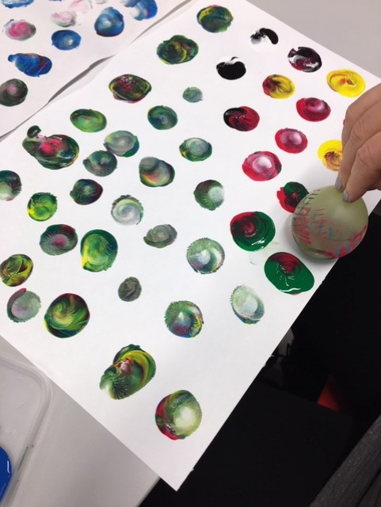
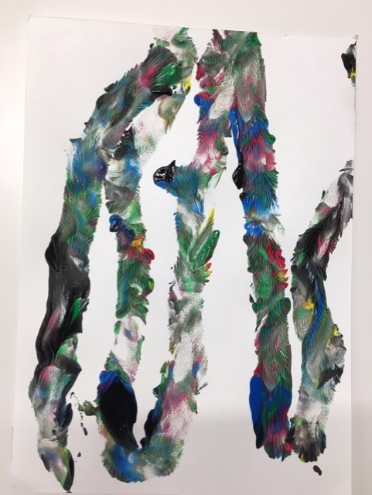

Slide 28
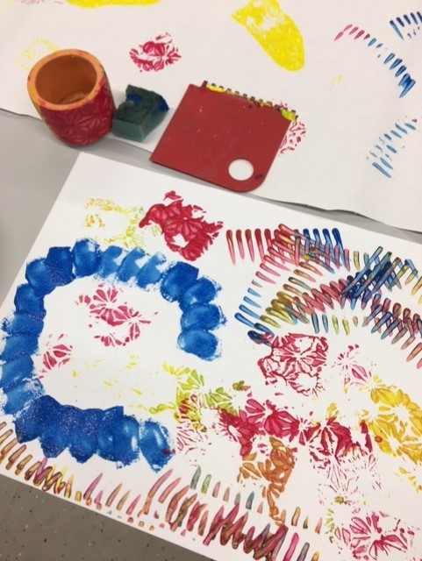
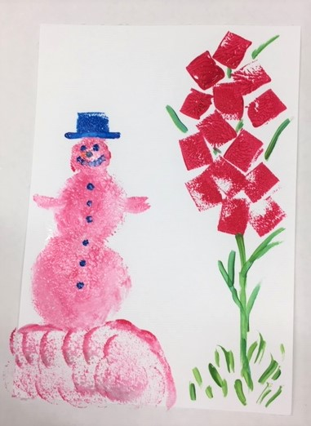
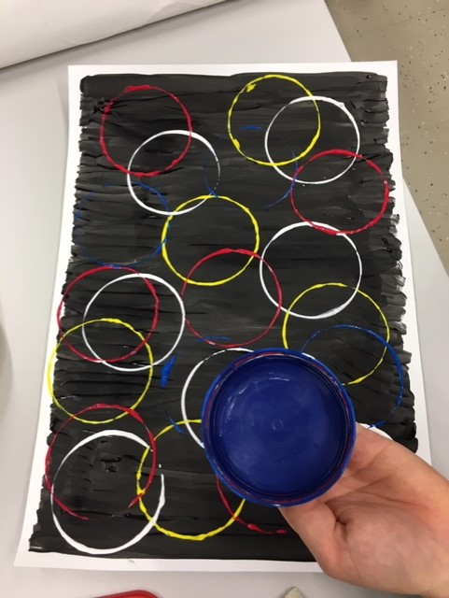

Slide 29
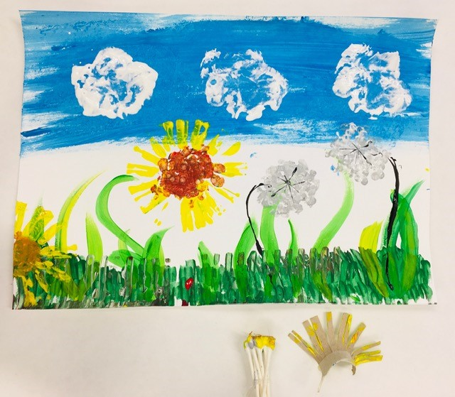
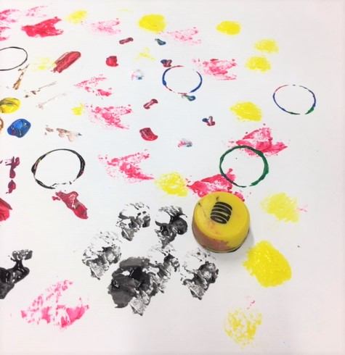

Slide 30
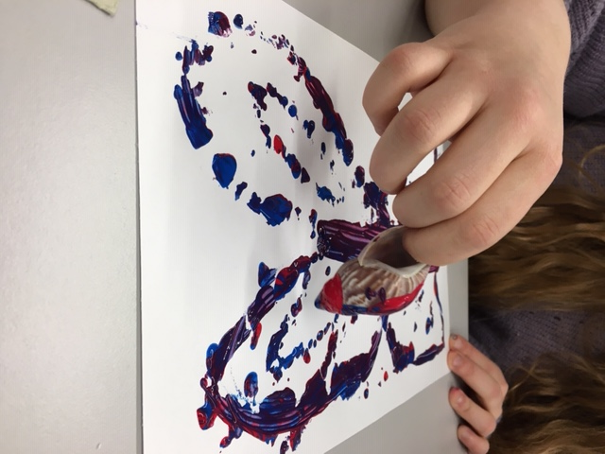
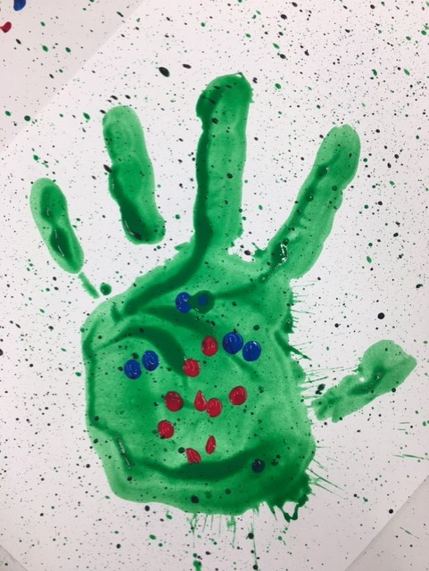

Slide 31
Uutisten viikko 1.-5.2.2021
Etsi seuraavaa kertaa varten kulttuuriin / taiteisiin liittyvä uutinen, jonka jaat ryhmällesi. Valitse annetuista tehtävistä toinen:
A) Etsi oman mielenkiintosi mukaan taideuutinen. Sellainen, josta saat inspiraation tutustua kuvattuun kirjaan, musiikkiin, leffaan, taidenäyttelyyn, taiteilijaan tms.
B) Etsi lastenkulttuuriuutinen, jonka kautta saat ehkä idean työhön. Lastenkirja- leffa- teatteri- tai –musiikkivinkki tms. Uutinen voi toki olla myös yleisluontoisempi lapsia ja taidetta koskeva juttu.

Slide 32
Revontulet
Saamelaisteeman käsittelyn jälkeen
Tutkitaan kuvia revontulista: värejä ja muotoja
Tehdään oma revontulityö mustalle paperille, käyttäen oman maun mukaan joko
Öljypastelliliituja tai
"Pölypastelleja"

Slide 33
Tähtitaivas (jatkoa saamelaisteemaan)
Piirretään valkoisella vaha- tai öljypastelliliidulla tähtiä, taivaankappaleita, linnunrataa tms. valkoiselle paperille
Maalataan vesiväreillä yötaivas paperiin. Valkoiset liidut hylkivät vesiväriä, ja tulevat näkyviin.

Slide 34
Tähtihetki
Muistele tilanne, jossa tunsit onnistumisen iloa, ja olit ylpeä itsestäsi
Tee tilanteesta kuva. Kuva voi olla esittävä tai se voi olla abstrakti. Voit kuvata konkreettista tilannetta tai tilanteen herättämiä tunteita värein, muodoin, symbolein...

Slide 35
Lempipaikka
Siirrytään mielikuvaharjoituksen aikana omaan lempipaikkaan, missä sielu lepää.
Aistitaan harjoituksen aikana ympäristöä ja tuntemuksia
Tehdään kokemuksesta kuva. Kuva voi esittää joko konkreettista paikkaa, tai paikan tuottamia tuntemuksia.

Slide 36
Satumetsä
Tajunnanvirtakirjoitusta: "Näin unta satumetsästä, ja siellä..."
Etsi pari (voi myös olla kolmen ryhmä). Lue oma tarinasi parillesi.
Suunnitelkaa parin kanssa kuva Satumetsästä. Liittäkää teokseen vähintään:
1 asia kummankin tarinasta
1 asia opettajalta saadusta runosta
1 kolmiulotteinen asia

Slide 37
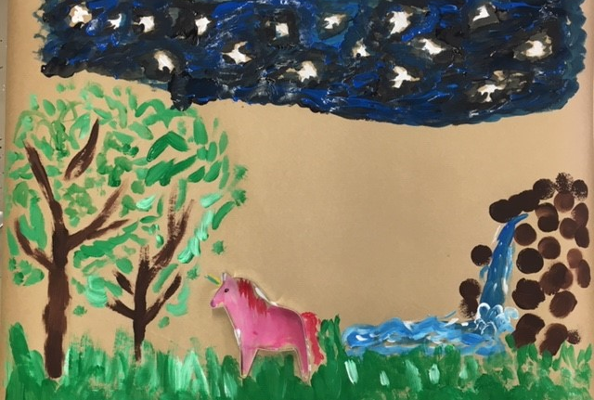
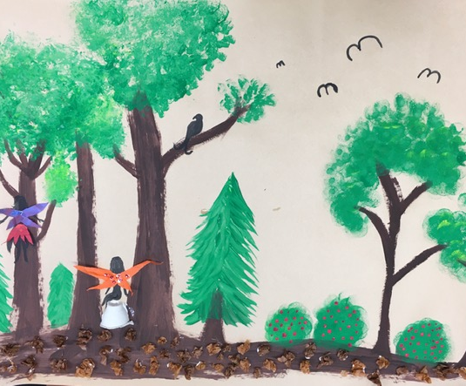
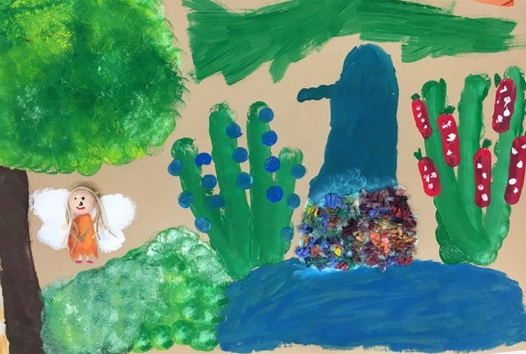

Slide 38
